Slide 1
Муниципальное бюджетное дошкольное образовательное учреждение
«Детский сад общеразвивающего вида №45»
исполнительного комитета
Нижнекамского муниципального района РТ
Тема: «Воздух - невидимка»

Slide 2
1. Название проекта: «Воздух-невидимка».
3. Состав проектной группы: воспитатели – Корабельникова Т.В., Ганихина С.С
воспитанники группы.
4. Тип проекта: исследовательский.
5. Длительность: краткосрочный

Slide 3
Предмет исследования: свойства воздуха.
Цель: опытным путем показать значение воздуха для человека и всего живого на Земле.
Задачи:
Познакомить детей со свойствами воздуха и его ролью для жизни;
Дать детям представления о том, что наличие воздуха — одно из условий существование живых организмов;
Развивать навыки проведения опытов; формировать интерес к экспериментальной деятельности.
Структура работы:
Сбор информации: беседы, чтение литературы.
Исследовательская деятельность: опыты, эксперименты.
Подведение итогов, выводы.
Презентация проекта.

Slide 4
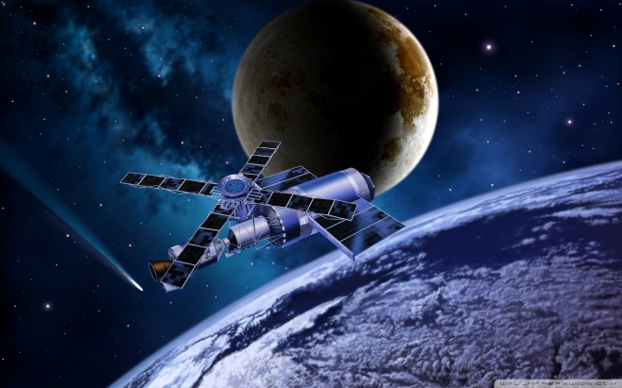
Глава 1. Роль воздуха для жизни.
Воздух – вещество, которое нельзя потрогать, ощутить, почувствовать его запах или увидеть его цвет, а также без которого не мыслима жизнь на Земле. 20% всего кислорода на земле выделяют влажные леса в пойме реки Амазонки. Их называют легкими планеты.
Без еды человек может прожить несколько дней, чуть меньше без воды, а вот без воздуха нам не прожить и минуты. Но в действительности это смесь различных газов.

Slide 5
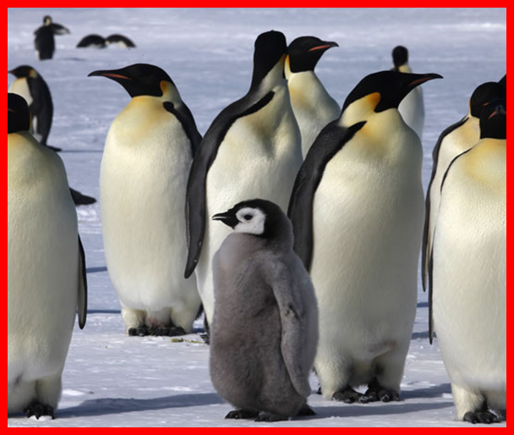
Глава 2. Интересные факты
• Воздух может стать жидким. Такое возможно только при условии, если его температура будет около -140 градусов. Поэтому ученые утверждают, что существуют планеты, на которых присутствует жидкий воздух.
•Опасный уровень загрязнения воздуха можно определить с помощью арктических птиц – пингвинов. Птицы начинают тяжело дышать. В зоопарках чаще всего во время смога их уводят в помещение, где установлены специальные фильтры для очистки воздуха.
• Воздух, находящийся в обычной комнате, весит около сорока пяти килограмм — примерно, как большой мешок с картошкой!
• Воздух распространяет звук — без воздуха мы не могли бы слышать, потому что звуки не могут распространяться в вакууме.
• Наш организм имеет свои «индикаторы» чистоты воздуха, так при вдыхании вредного для здоровья воздуха, нас начинает мучить головная боль, боль в легких, может участиться пульс и возникнуть рвотные позывы
• Первое название кислорода было довольно забавно: дефлогистированный воздух.
• Крепостные, если бежали от хозяев в город считались свободными, поэтому на Руси даже была поговорка: "городской воздух делает свободным".
• Воздух в помещении примерно в 25 раз загрязненнее, чем вне его.
• В космосе нет воздуха, поэтому космонавты на космических кораблях запасаются воздухом с Земли.

Slide 6
Практическая часть.
Глава 1. Опыты с воздухом.
Опыт № 1Способы и приемы обнаружения воздуха. Опыт № 2. Подуть в трубочку, опущенную в стакан с водой. Выходят пузырьки. Вывод: воздух можно увидеть. Он легче воды, т.к. пузырьки его идут вверх.
Опыт № 3. Если подуть на вертушку, то можно ощутить ветерок. Вывод: воздух движется. Если его толкать, то получится ветерок и его можно ощутить. Опыт № 4. Возьмём шарик и надуем его. Шарик надувается и становится выпуклым.
Если из шарика выпустить воздух, то он принимает свою первоначальную форму. Вывод: воздух невидимый, прозрачный, бесцветный. У него нет формы. Он принимает форму того предмета или объекта, который заполняет.
Вывод: во многих предметах, которые нас окружают, есть воздух. Он есть и в земле, поэтому нужно рыхлить землю, чтобы обеспечить приток его к корням растений.

Slide 7
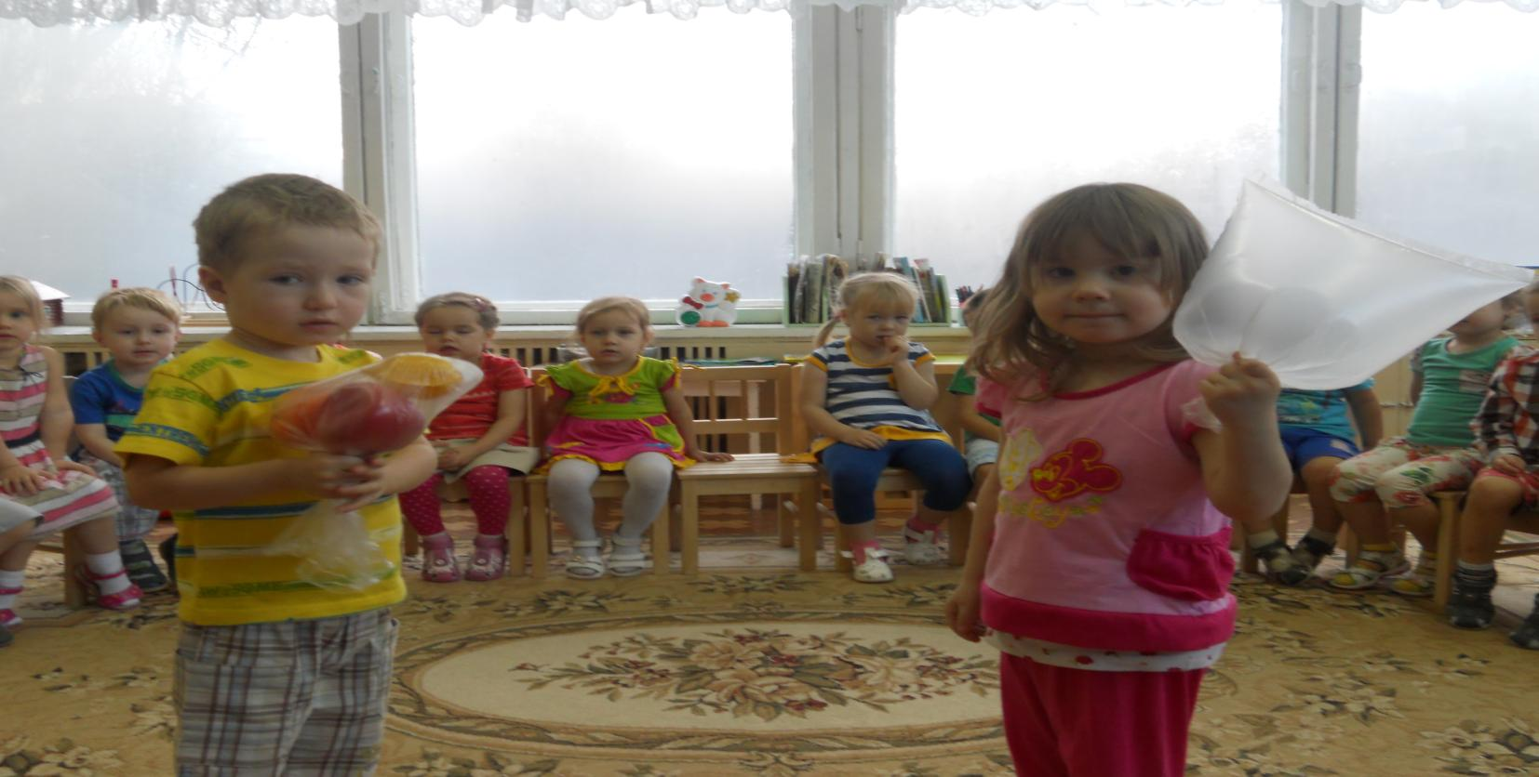
Опыт № 1 Способы и приемы обнаружения воздуха.

Slide 8
Опыт № 2 Подуть в трубочку, опущенную в стакан с водой. Выходят пузырьки. Вывод: воздух можно увидеть. Он легче воды, т.к. пузырьки его идут вверх.

Slide 9
Опыт № 3. Возьмём шарик и надуем его. Шарик надувается и становится выпуклым. Если из шарика выпустить воздух, то он принимает свою первоначальную форму. Вывод: воздух невидимый, прозрачный, бесцветный. У него нет формы. Он принимает форму того предмета или объекта, который заполняет.

Slide 10
Опыт № 4. Если подуть на вертушку и ватный диск то можно ощутить ветерок. Вывод: воздух движется. Если его толкать, то получится ветерок и его можно ощутить.

Slide 11
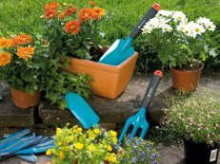
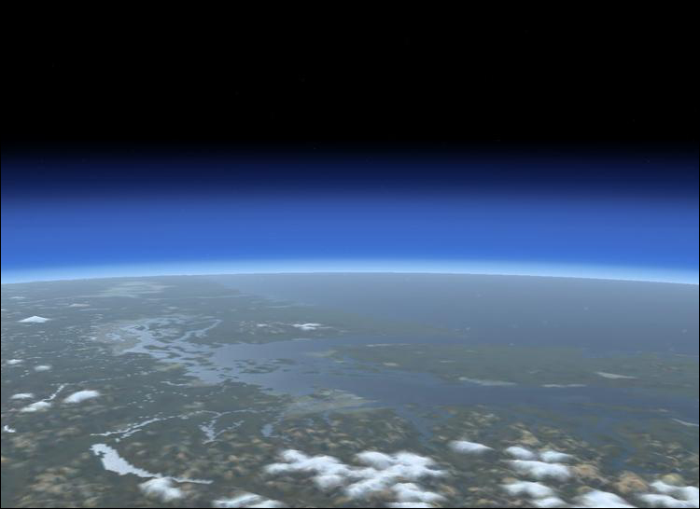
Вывод: во многих предметах, которые нас окружают, есть воздух. Он есть и в земле, поэтому нужно рыхлить землю, чтобы обеспечить приток его к корням растений.
ВОЗДУХ – это удивительное вещество без цвета, без запаха, без вкуса, но жизненно необходимое и людям, и животным, и растениям.

